Slide 2
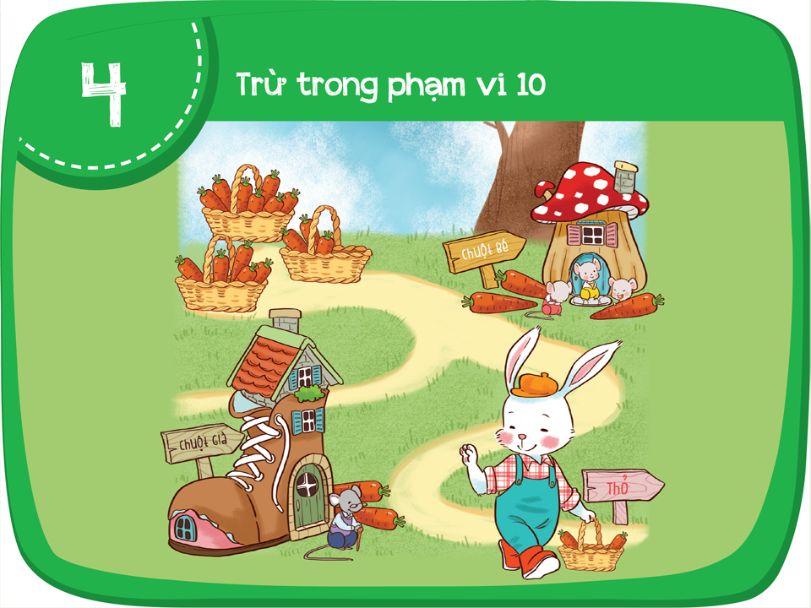

Slide 3
Trừ trong phạm vi 5

Slide 4
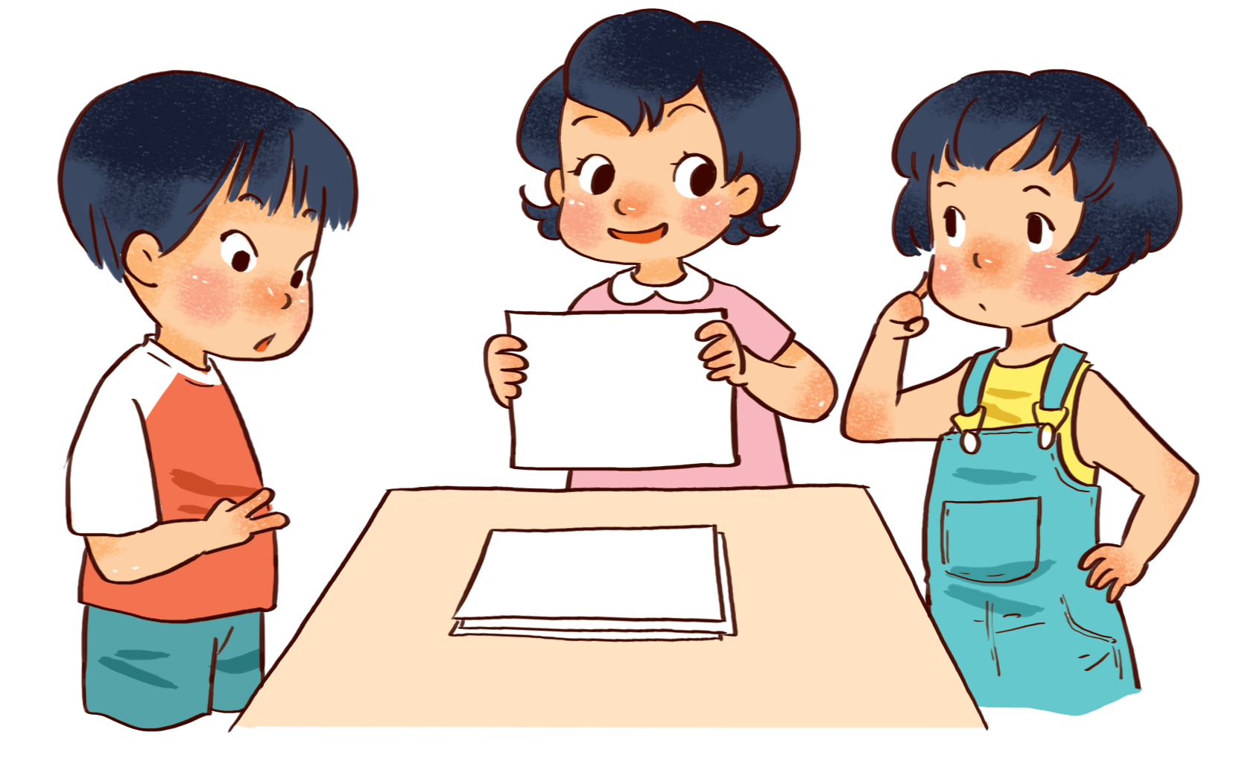
Tính.
5, 4, 3.
5 – 2 = 3
5 – 2

Slide 5
Tính.
5,
4
,
3
.
5 – 2 = 3
5 – 2
3
3
4
4
5

Slide 6
Tính.
5,
4
,
3
.
5 – 2 = 3
5 – 2

Slide 7
Đọc kết quả phép tính theo mỗi hàng, mỗi cột.
2 – 1 =
3 – 2 =
4 – 3 =
5 – 4 =
1
1
1
1
3 – 1 =
4 – 2 =
5 – 3 =
2
2
2
4 – 1 =
5 – 2 =
3
3
5 – 1 =
4

Slide 8
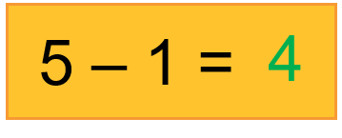
Đọc kết quả phép tính theo mỗi hàng, mỗi cột.

Slide 9
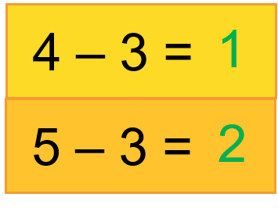
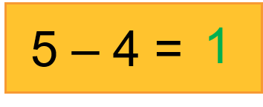
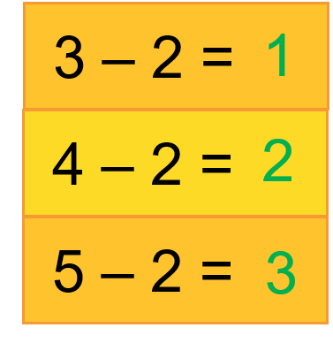
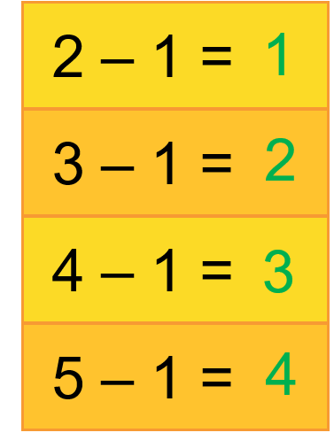
Đọc kết quả phép tính theo mỗi hàng, mỗi cột.

Slide 10
Đọc kết quả phép tính theo mỗi hàng, mỗi cột.
2 – 1 =
3 – 2 =
4 – 3 =
5 – 4 =
1
1
1
1
3 – 1 =
4 – 2 =
5 – 3 =
2
2
2
4 – 1 =
5 – 2 =
3
3
5 – 1 =
4

Slide 11
Chọn kết quả cho mỗi phép tính.
3 – 1
5 – 3
5 – 4
3 – 2
2
4 – 1
2 – 1
4
1
3
4 – 2
5 – 2
4 – 3
5 – 1

Slide 12
Xem tranh rồi nêu số.
a.
5
–
?
=
?
Còn
?
chiếc diều đang bay lên.

Slide 13
Xem tranh rồi nêu số.
a.
?
?
5
–
1
=
4
?
Còn
4
chiếc diều đang bay lên.

Slide 14
Xem tranh rồi nêu số.
b.
Ôi chim đã bay hết rồi!
?
5
–
5
=
0
?
Còn lại
0
con chim đậu hàng rào.

Slide 15
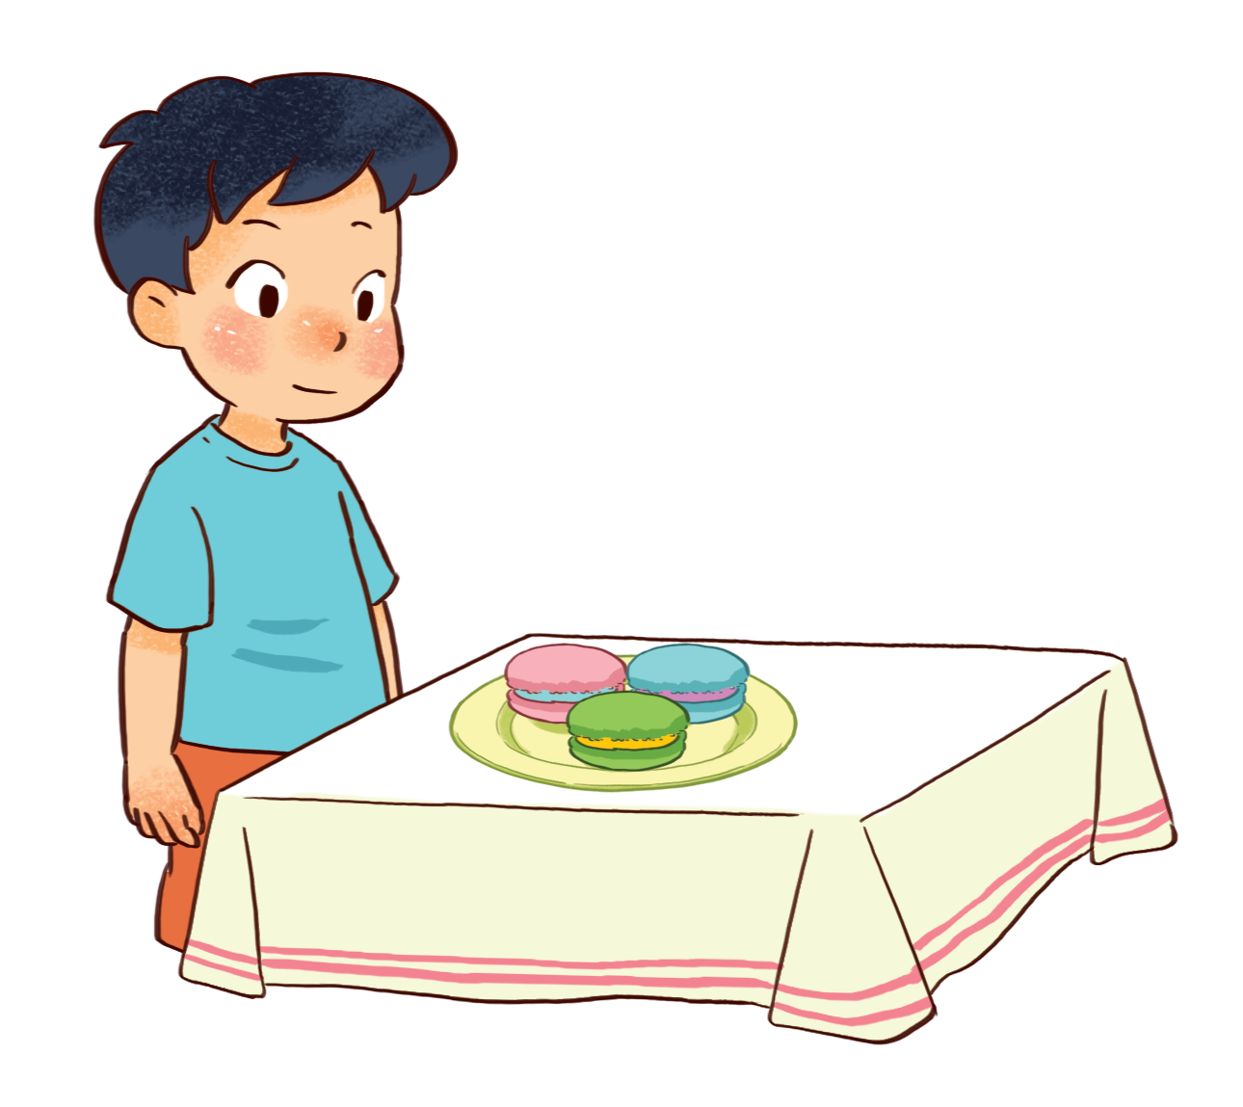
Xem tranh rồi nêu số.
c.
Mình không ăn, để phần bố mẹ và em.
?
?
3
–
0
=
3
?
Còn lại
3
chiếc bánh.

